Slide 1
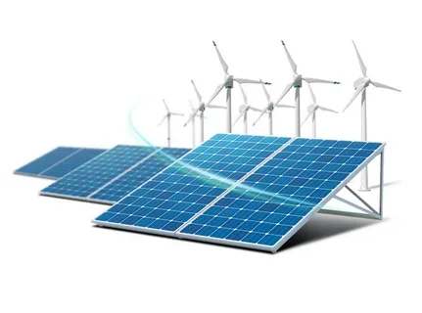
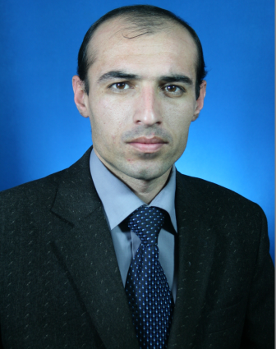
КАФЕДРАИ
“НЕРУГОҲҲОИ ЭЛЕКТРИКӢ”
ФАННИ МАНБАЪҲОИ БАРҚАРОРШАВАНДАИ ЭНЕРГИЯ
ЛЕКСИЯИ №24
МУШКИЛОТИ ЭКОЛОГИИ ИСТИФОДАБАРИИ МБЭ
Н.и.т., муаллими калон
РАҲИМОВ ФИРДАВС МИРЗОУМАРОВИЧ
tel: 938321551. e-mail:rm-firdavs@mail.ru

Slide 2
КАФЕДРАИ “НЕРУГОҲҲОИ ЭЛЕКТРИКӢ”
ЛЕКСИЯИ №24
МУШКИЛОТИ ЭКОЛОГИИ ИСТИФОДАБАРИИ МБЭ
Конвенсияи чаҳорчӯбаи СММ оид ба тағирёбии иқлим
То кунун беш аз 190 кишвари ҷаҳон ба Конвенсияи чаҳорчӯбаи Созмони Милали Муттаҳид оид ба тағирёбии иқлим ҳамроҳ шудаанд. Ҷумҳурии Тоҷикистон ба ин Конвенсия соли 1998 ҳамроҳ шуд.
Сарфи назар аз он, ки Тоҷикистон дар соли 2010 аз рӯи маълумоти Оҷонси байналмилалии энержӣ аз рӯи ихроҷи гази карбон (СО2) дар ҷои 135-ум қарор дошт, аммо дар раванди рушди иқтисодиёти худ, бахусус дар иҷрои тарҳҳои иқтисодӣ, ба мушкилоти партовҳои газҳои гулхонаӣ таваҷҷуҳи ҷиддӣ зоҳир мекунад..
Н.и.т. муаллими калон Раҳимов Ф.М.
E-mail: rm-firdavs@mail.ru
2

Slide 3
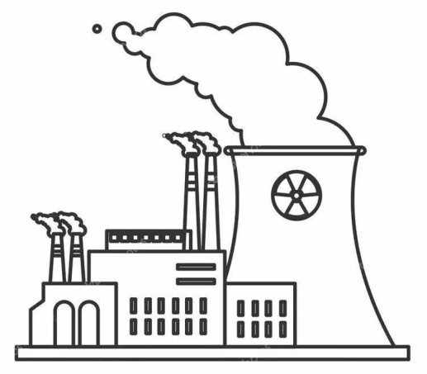
КАФЕДРАИ “НЕРУГОҲҲОИ ЭЛЕКТРИКӢ”
ЛЕКСИЯИ №24
МУШКИЛОТИ ЭКОЛОГИИ ИСТИФОДАБАРИИ МБЭ
НБ-Атомӣ
МБГ
НБО
МБЭ
НБ-дизелӣ
ЭКОЛОГИЯ
Н.и.т. муаллими калон Раҳимов Ф.М.
E-mail: rm-firdavs@mail.ru
3

Slide 4
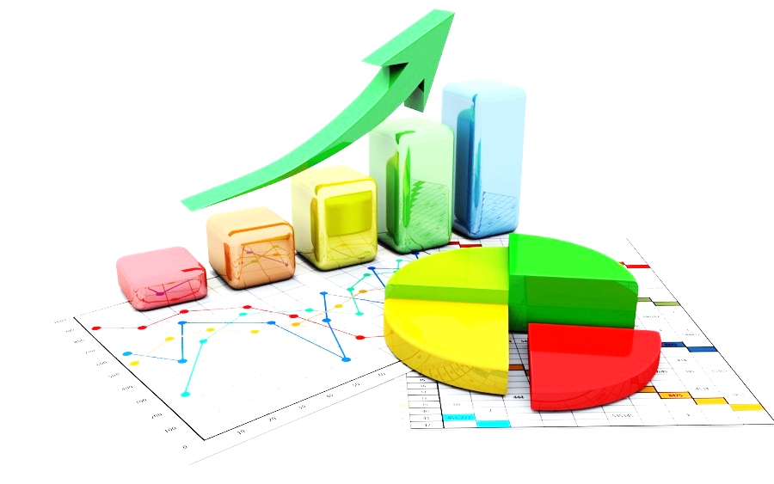
КАФЕДРАИ “НЕРУГОҲҲОИ ЭЛЕКТРИКӢ”
ЛЕКСИЯИ №24
МУШКИЛОТИ ЭКОЛОГИИ ИСТИФОДАБАРИИ МБЭ
Рушди манбаъҳои барқароршаванда барои истифодабарандагон як қатор хавфҳоро ба миён меорад, аз он ҷумла барои истифодабарандагони тавоноияшон калон. Яке аз ин хавфҳо вобастааст ба доимӣ набудани МБЭ мебошад, солҳои охир ин ба таври васеъ истифодабарии манбаъҳои офтоб ва бод таалуқ дорад. Ба ғайр аз ин барои истеҳсоли панелҳои офтобӣ, дастгоҳҳои бодӣ ва аккумуляторҳо маводҳои зиёд ва металлҳои камёфт зарур мегардад. Истеҳсоли чунин металҳо ва умуман истеҳсолоти дастгоҳҳои барқии барои истифодаи МБЭ барои экология зараровар мебошад. Чунин истеҳсолот харҷи зиёди об ва неруи барқро талаб менамояд. Бинобар ин масъалаи таъсири МБЭ ба экология масъалаи мубрам боқи мемонад.
Н.и.т. муаллими калон Раҳимов Ф.М.
E-mail: rm-firdavs@mail.ru
4

Slide 5
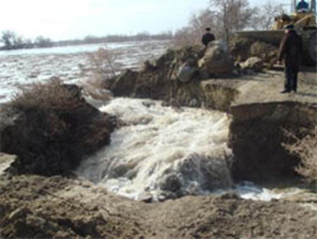
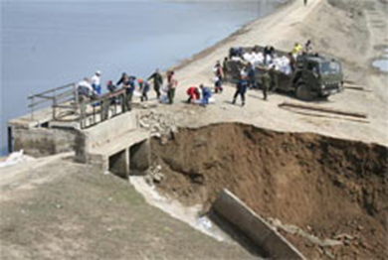
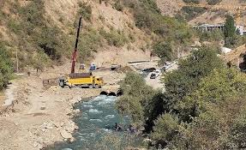
КАФЕДРАИ “НЕРУГОҲҲОИ ЭЛЕКТРИКӢ”
ЛЕКСИЯИ №24
МУШКИЛОТИ ЭКОЛОГИИ ИСТИФОДАБАРИИ МБЭ
Сарфи назар аз он, ки неругоҳҳои барқии обии (НБО) – хурд дар ҷаҳон ҳамчун манбаи барқароршавандаи энергияи аз ҷиҳати экологӣ тоза эътироф гардидааст. Таҷрибаҳо нишон медиҳад, ки таъсири онҳо ба муҳит ва экология низ ба қайд гирифта мешавад. Дар Тоҷикистон мувофиқи маълумотҳои охир зиёда аз 200 адад НБО – и хурд мавриди истифода қарор дорад.
Чуноне, ки медонем таъсири асосии экологии НБО –и хурд ин монеа шудан ба муҳоҷирати моҳиҳо дар давраи тухмгузорӣ, вайрон шудани реҷаи маҷро ва ғайра.
Н.и.т. муаллими калон Раҳимов Ф.М.
E-mail: rm-firdavs@mail.ru
5

Slide 6
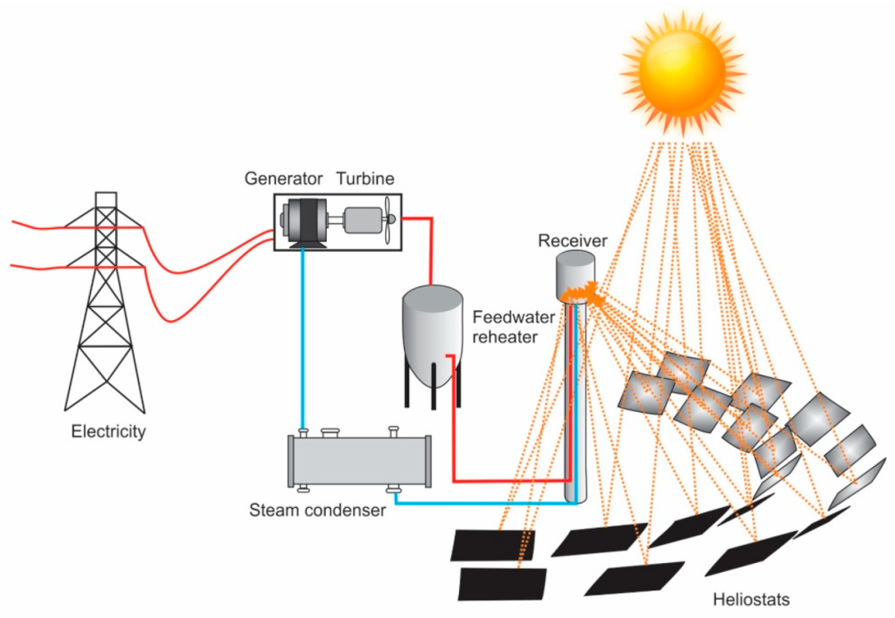
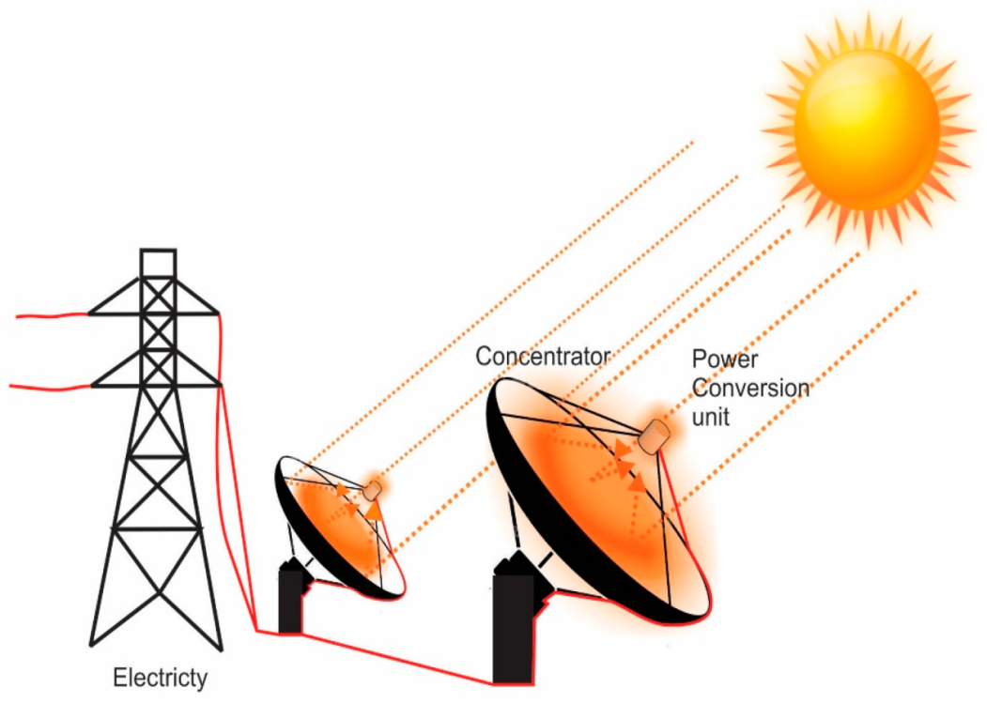
КАФЕДРАИ “НЕРУГОҲҲОИ ЭЛЕКТРИКӢ”
ЛЕКСИЯИ №24
МУШКИЛОТИ ЭКОЛОГИИ ИСТИФОДАБАРИИ МБЭ
Таъсироти экологӣ аз рушди энергетикаи офтобӣ
Неругоҳи офтобӣ як аз иншоотҳои то охир наомӯхта буда, аз ин рӯй онҳоро ба манбаъҳои аз нигоҳи экологӣ пурра тоза ворид намудан ғайри имкон аст. Метавон фақат қисмати охири онро – яъне танҳо стифодабарии неругоҳҳои офтобиро ба технологияи аз ҷиҳати экологӣ тоза ворид кардан мумкин аст.
Н.и.т. муаллими калон Раҳимов Ф.М.
E-mail: rm-firdavs@mail.ru
6

Slide 7
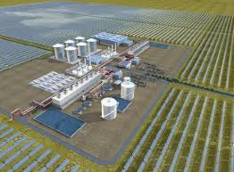
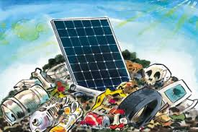
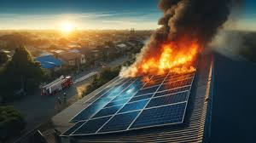
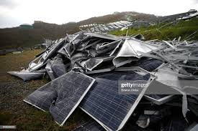
КАФЕДРАИ “НЕРУГОҲҲОИ ЭЛЕКТРИКӢ”
ЛЕКСИЯИ №24
МУШКИЛОТИ ЭКОЛОГИИ ИСТИФОДАБАРИИ МБЭ
Неругоҳҳои барқии Офтобӣ, ки аз панелҳои фотоэлектрикии алоҳида иборат мебошанд ҳангоми тавонои калон будан онҳо масоҳати хело калонро ишғол менамоянд. Масоҳати зери панелҳои офтобӣ монда аз ҳисоби соя сохторашон тағир меёбад (яъне ҳамаи растаниҳо мемиранд ва аз пайи онҳо ҳашарот низ куч мебандад).
Н.и.т. муаллими калон Раҳимов Ф.М.
E-mail: rm-firdavs@mail.ru
7

Slide 8
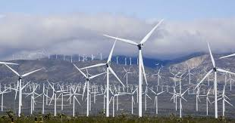
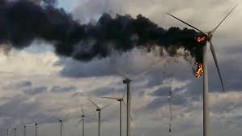
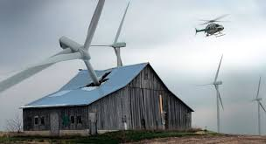
КАФЕДРАИ “НЕРУГОҲҲОИ ЭЛЕКТРИКӢ”
ЛЕКСИЯИ №24
МУШКИЛОТИ ЭКОЛОГИИ ИСТИФОДАБАРИИ МБЭ
Таъсири энергетикаи бодӣ ба муҳити атроф
Омилҳои таъсиркунандаи ДББ ба муҳити зист ва пайомадҳои он бо чорабиниҳои кам намудани таъсироти он дар ҷадвали 1 оварда шудааст. Баъзеи онҳоро муфасалтар дида мебароем.
Н.и.т. муаллими калон Раҳимов Ф.М.
E-mail: rm-firdavs@mail.ru
8

Slide 9
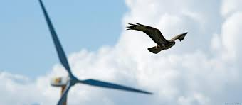
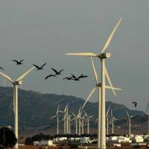
КАФЕДРАИ “НЕРУГОҲҲОИ ЭЛЕКТРИКӢ”
ЛЕКСИЯИ №24
МУШКИЛОТИ ЭКОЛОГИИ ИСТИФОДАБАРИИ МБЭ
№ р/т | Омилҳои таъсир | Методҳои бартарафкуни
1 | Забти қитъаҳои замин, тағйирёбии хосиятҳои қабатҳои болои замин | Насби ДББ дар қитъаҳои заминҳое, ки истифода намешаванд. Оптимали кардани ҷойгиркунии дастгоҳҳо барои сарфаи қитъаи замин. Бақайдгирии нақшавии тағйирёбии қабатҳои болои замин. Ҳисоббаробаркуниҳои ҷубронӣ ба истифодабарандагони замин.
2 | Таъсироти акустикӣ (таъсири овоз) | Тағйир додани шумораи даврзании чархи бодӣ. Тағйирдиҳии сохти парраи дастгоҳи бодӣ. Аз иншоотҳои инфрасохтори дар масофаҳои бехатар (безарар) ҷойгир намудани ДББ Ивази маводҳои парраҳо.
3 | Таъсир ба ландшафт ва қабули онҳо | Ба инобат гирифтани ландшафт ҳангоми ҷойгиркунии ДББ. Ҷустуҷӯи намудҳои гуногуни манора ва рангҳо.
4 | Нурафкании электромагнитӣ, теле- ва радиоалоқа | Бунёди ретрансляторҳо. Ивази маводҳои парраҳо. Муҷаҳазгардонии асбобҳои махсус дар ДББ. Аз наздикии иншоотҳои коммуникатсионӣ дур ҷойгир кардан.
5 | Таъсир ба орнитофауна, парандаҳои муҳоҷир, фаунаи баҳри ҳангоми ҷойгиркунии ДББ дар баҳрҳо | Таҳлили талафгардии паррандаҳо ва моҳиҳои муҳоҷир, ки дар сари роҳи муҳоҷираташон ДББ насб мегардад. Ҳисоб намудани эҳтимоляти бархурии паррандаҳо ва моҳиён бо ДББ.
6 | Ҳолатҳои садамавӣ, хатари шикаста рафтани қисмҳои зарардидаи ДББ | Ҳисоб намудани эҳтимолияти шикатсани чархи бодӣ, траектория ва масофаи парида афтодани он. Баҳодиҳии эътимоднокии кори бесадамавии онҳо. Ҳудудбандии истеҳсоли дар атрофи ДББ
7 | Омилҳои беҳтаргардонандаи ҳолати экологӣ | Пастгардидани қувваи бод. Пастгардидани эрозияи замин аз ҳисоби бод. Кам гардидани таъсири бод дар наздикии соҳилҳои баҳр ва обанборҳо
Н.и.т. муаллими калон Раҳимов Ф.М.
E-mail: rm-firdavs@mail.ru
9

Slide 10
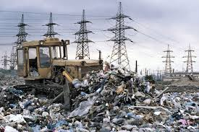
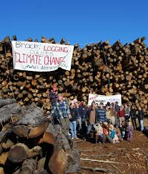
КАФЕДРАИ “НЕРУГОҲҲОИ ЭЛЕКТРИКӢ”
ЛЕКСИЯИ №24
МУШКИЛОТИ ЭКОЛОГИИ ИСТИФОДАБАРИИ МБЭ
Неругоҳҳои биоэнергетикӣ дар муқоиса бо дигар намудҳои неругоҳҳои дар асоси манбаъҳои анъанавию ғайрианъанавӣ нисбатан аз ҷиҳати экологӣ тоза мебошанд.
Вале, таъсири манфи ба экология ҳангоми истифодаи манбаъҳои биоэнергетикӣ низ ҷой доранд. Сӯзонидани маводҳои биоэнергетикӣ ба ҳаво газҳои гулхонаиро зиёд мегардонад.
Дар муқоиса бо чуб биогаз – нисбатан сӯзишвории тоза мебошад, ки зарра ва газҳои зарарнокро ҳангоми сӯхтан ихроҷ камтар мекунад. Дар баробари ин риояи талаботҳои бехатарӣ ҳангоми кор бо биогаз ҳатми мебошад. Зеро гази метан ҳамчун гази тарканда хавфнок мебошад. Ҳангоми нигоҳдорӣ, интиқол ва истифодабарии биогаз назорати доимии роҳ надодан ба ихроҷшавии газ ҳатмӣ мебошад.
Н.и.т. муаллими калон Раҳимов Ф.М.
E-mail: rm-firdavs@mail.ru
10

Slide 11
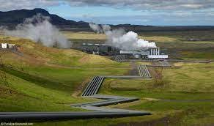
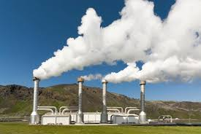
КАФЕДРАИ “НЕРУГОҲҲОИ ЭЛЕКТРИКӢ”
ЛЕКСИЯИ №24
МУШКИЛОТИ ЭКОЛОГИИ ИСТИФОДАБАРИИ МБЭ
Эҳтимолияти таъсироти экологии неругоҳҳои геотермалӣ
Таъсири асосиро неругоҳҳои геотермалӣ дар давраи коркарди манбаъ, сохтмони лӯлаҳои буғ ва бинои неругоҳ мерасонад, ки одатан масоҳаташ маҳдуд мебошад.
Буғ ва гази табии одатан бо буридани чоҳ бо чуқурии аз 300 м то 2700 м., ба даст оварда мешавад. Дар зери таъсири фишори дохили буғ ба рӯйи замин баромада тавассути лӯлаҳои рӯйпушкардашуда ба тарафи турбинаҳо равона карда мешавад. Масалан дар водии гейзерҳо (ИМА) маҳсулнокии ҳар як чо ба ҳисоби миёна 7МВт – ро ташкил медиҳад. Барои кори неругоҳи дорои тавоноии 1000МВт 150 адад чоҳ зарур мебошад, ки дар масоҳати зиёда аз 19 км квадрати ҷойгир мегардад.
Н.и.т. муаллими калон Раҳимов Ф.М.
E-mail: rm-firdavs@mail.ru
11

Slide 12
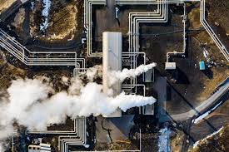
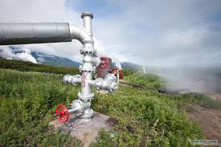
КАФЕДРАИ “НЕРУГОҲҲОИ ЭЛЕКТРИКӢ”
ЛЕКСИЯИ №24
МУШКИЛОТИ ЭКОЛОГИИ ИСТИФОДАБАРИИ МБЭ
Пайомади потенсиалии коркард ва истифодабарии манбаъҳои геотермалӣ дар фуруравии замин ва омилҳои заминларза мебошад.
Таъсири манфии экологии неругоҳҳои геотермалӣ инҳоянд:
ҷудо гардидани қитъаи замин;
тағйирёбии сатҳи обҳои зеризаминӣ, фуруравӣ ва ботлоқгардии замин;
ҳаракати қишри замин, баландгардидани ҳолатҳои зилзилавӣ;
ихроҷи газҳо (метан, водород, азот, аммиак ва ғ.);
ихроҷи гармӣ ба ҳаво ё қабати рӯйи замин;
партов гардиани обҳои заҳролудшуда ва конденсатҳо, ифлосшавии ҳаҷми хурд бо симоб, аммиак ва ғ.;
ифлосшавии обҳои зеризаминӣ, қабатҳои оби зеризамин ва шуршавии хок;
ҳангоми рахнашавии лӯлаҳо ба муҳит партофта шудани ҳаҷми калони маводҳои зараррасон.
Н.и.т. муаллими калон Раҳимов Ф.М.
E-mail: rm-firdavs@mail.ru
12

Slide 13
КАФЕДРАИ
“НЕРУГОҲҲОИ ЭЛЕКТРИКӢ”
Ташаккур ба диққататон!
н.и.т., муаллими калони кафедраи “Неругоҳҳои электрикӣ”
РАҲИМОВ ФИРДАВС МИРЗОУМАРОВИЧ
tel: 938321551. e-mail: rm-firdavs@mail.ru

